Slide 1
«Нахождение в слове окончания и основы»
Урок развития знаний и умений.
Урок русского языка в 3 классе.
«Школа 2100»
Автор: Корчагина Ольга Даниловна,
учитель начальных классов
МОУ УСОШ № 2 им. Сергея Ступакова
г.Удомля Тверской обл.

Slide 2
Определяем основную тему урока
Прочитайте слова.
Что не так? Чего не хватает?
А как называем часть слова, которую мы видим?
Что мы будем сегодня проходить на уроке?
Какие вопросы могут возникнуть?
березк…
светл...
причёск…
напиш…
Что такое основа слова?
Какие части слова могут в неё входить?
Для чего её выделяют?
Каким значком обозначают основу слова?

Slide 3
Чистописание
Ппп Прп Пап Пип
праздник погода после

Slide 4
Во всех ли предложениях оно звучит одинаково.
Найти слово, которое употребляется во всех предложениях.
Выделить основу и окончание.
снежинки
у снежинок
снежинками
Легкие снежинки ложатся на ветки деревьев.
У всех снежинок разный узор.
Ребята любуются снежинками.
Вспомним, как выделить основу и окончание

Slide 5
ОКОНЧАНИЕ – это изменяемая часть слова, служит для связи слов в предложении.
ОСНОВА – это часть слова без окончания.
В основе заключено значение конкретного слова.

Slide 6
Выделить в нём основу и окончание.
снежинки
у снежинок
снежинками

Slide 7
Работа в парах
Выпишите слово, в котором наибольшее количество слогов.
Картина, зима, снеговичок, вдруг, поездка.
2) Выпишите слова, в которых количество звуков и букв одинаковое.
Пальто, хлопья, вьюжный,
праздник, голубая.
3) В словах, которые вы выписали, найдите основу.

Slide 8
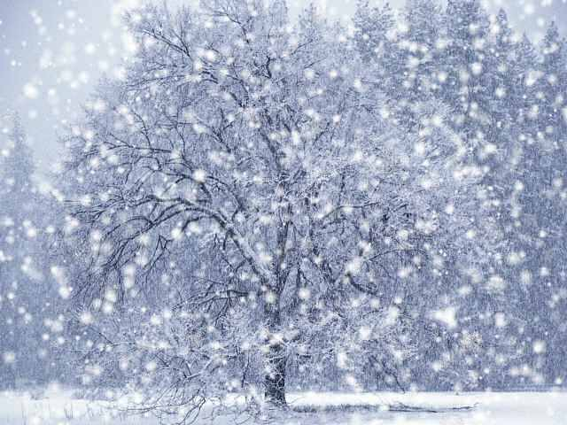
Проверим
Составить предложение.
Найти подлежащее и сказуемое.
снеговичок хлопья вьюжный

Slide 9
Открываем знания. Сравниваем вывод
Составьте алгоритм
«Как нужно действовать, чтобы найти основу слова».
1. Читаю слово: зимний
2. Изменяю это слово, нахожу изменяемую часть – окончание (зимний, зимняя, зимнее).
Окончание – ий .
3. Отделяю окончание от основы значком :
зимний .
4. Думаю над смыслом слова, который заключён в его основе.
5. Проверяю себя.

Slide 10
ФИЗМИНУТКА

Slide 11
Рассмотрите схемы. Где на схеме однокоренные слова?
Где одно и то же слово с разными окончаниями – разные формы слова?
а
и
ом
у
ый
Подберите слова к схемам с корнем снег
Какие основы будут у слов – одинаковые или разные?

Slide 12
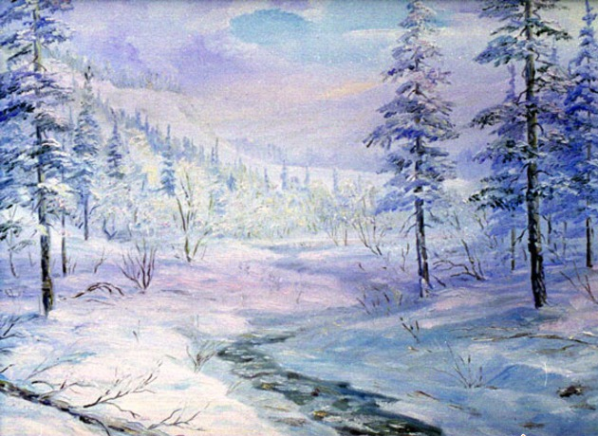
Повторяем, то что знаем.
Приход зимы.
(П_)б_лели л_са. Тонким льдом (п_)крылась р_ка, уснула, как в ска_ке. Ходит з_ма, поглядывает по ст_р_нам. (За)порошила сугробами лес и посылает м_ро_ за м_розом. Зайцам белые шу_ки (по)дарила.
Выписать слова с пропущенными орфограммами.
Найти в них окончание и основу.

Slide 13
Итог урока
Продолжите предложение:
В корне заключён …
В основе заключено…
Окончание …
общий смысл всех однокоренных слов.
значение конкретного слова.
служит для связи слов в предложении.

Slide 14
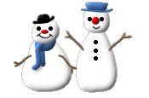
Спасибо за работу!

Slide 15
Список используемых источников
Литература
Бунеева Е.В., Исаева Н.А. Русский язык, 3 класс. Методические рекомендации для учителя.- М.: Баласс, 2012. - 320 с. (Образовательная система «Школа 2100»)
Тексты из личного архива
Интернет-источники:
Образовательная система «ШКОЛА 2100» http://school2100.com/pedagogam/lessons/beginners-subject.php?SECTION_ID=1974
Иллюстрации:
http://yandex.ru/images/search?img_url=http%3A%2F%2Fstatic.rbytes.net%2Ffullsize_screenshots%2Fd%2Fx%2Fdx-winter-snow-screensaver.jpg&uinfo=sw-1280-sh-1024-ww-1069-wh-757-pd-1-wp-5x4_1280x1024&_=1417965077544&viewport=wide&p=1&text=хлопья%20снега
http://yandex.ru/images/search?img_url=http%3A%2F%2Fwww.kalugin.org%2Fru%2Fimages%2Fdwi600%2F5p.jpg&uinfo=sw-1280-sh-1024-ww-1069-wh-757-pd-1-wp-5x4_1280x1024&_=1417957744327&p=2&viewport=wide&text=Зима&pos=78&rpt=simage&pin=1
http://www.bookvoed.ru/files/1836/18/65/86.jpg
http://yandex.ru/images/search?img_url=http%3A%2F%2Fs10.rimg.info%2F238556b6f03c58c078eab798db46be35.gif&uinfo=sw-1280-sh-1024-ww-1069-wh-757-pd-1-wp-5x4_1280x1024&_=1417972473343&viewport=wide&text=анимационный%20снеговик&pos=19&rpt=simage&pin=1
http://yandex.ru/images/search?img_url=http%3A%2F%2Fs2.rimg.info%2F34e451897da8d4ddcb7d2473f2981f8f.gif&uinfo=sw-1280-sh-1024-ww-1069-wh-757-pd-1-wp-5x4_1280x1024&_=1417972473343&viewport=wide&text=анимационный%20снеговик&pos=0&rpt=simage&pin=1

